Slide 1




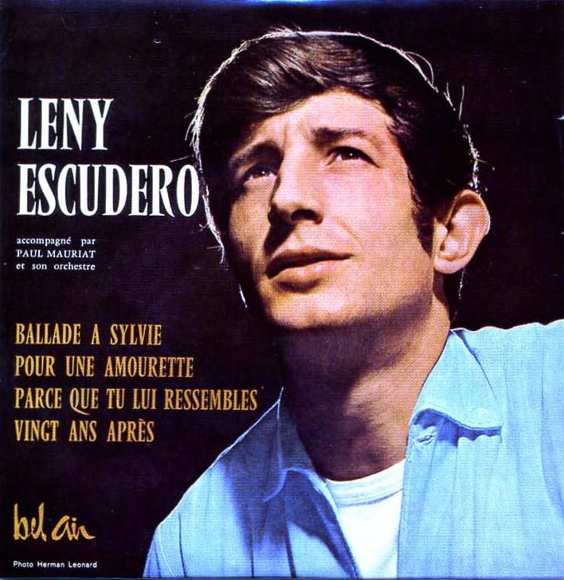




Slide 2

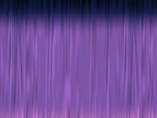
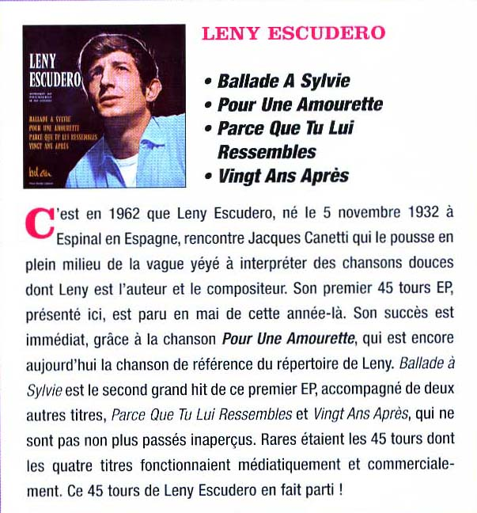

Slide 3
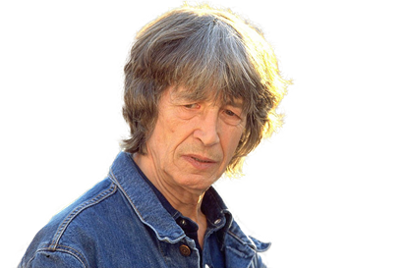
01 - ballade à sylvie
02 - pour une amourette
03 - parce que tu lui ressembles
04 - vingt ans après

Slide 4











